Slide 1
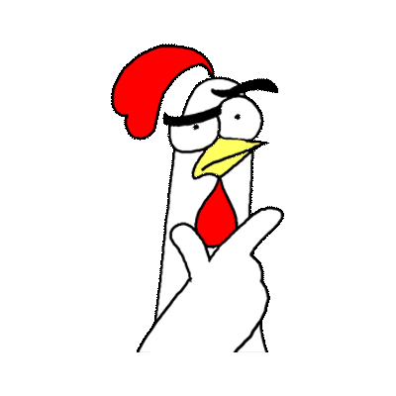
מה קרה ברבעון הראשון?

Slide 3
הדבר הכי חשוב בגרף הוא ש...
במהלך הרבעון הראשון אירעו 7 תקלות חמורות באפליקציה 3

Slide 5

  ברבעון הראשון נרשמו 7 תקלות חמורות באפליקציה 3

Slide 6

  סקירת תקלות ברבעון הראשון: רמת סיכון גבוהה באפליקציה 3
דרגת חומרה נמוכה
דרגת חומרה בינונית
דרגת חומרה גבוהה

Slide 7
  ברבעון הראשון נרשמו 7 תקלות חמורות באפליקציה 3
  אנחנו רוצים להבין למה זה קרה

Slide 8
  ניתוח סיבת שורש של תקלות בדרגת חומרה גבוהה באפליקציה 3
סיבות שורש

Slide 9
  הסיבות העיקריות שגרמו לתקלות החמורות באפליקציה 3
תקלות חמורות באפליקציה 3
82%

Slide 10
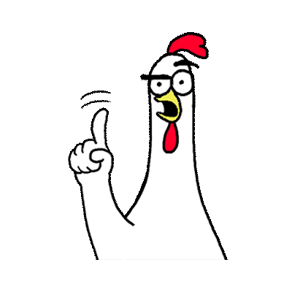
  המלצות לשינויים בתהליכי בקרה ושגרות עבודה
המלצה 1
המלצה 2
המלצה 3

Slide 11
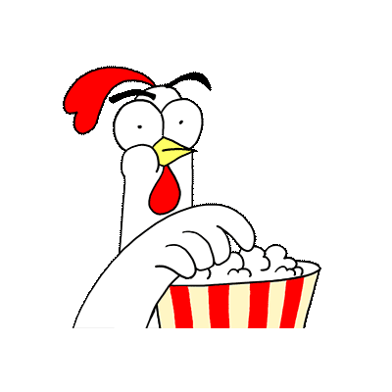
Data Story
הסיפור הוא לא מה קרה
אלא למה זה קרה

